Slide 1





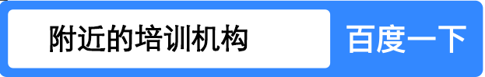
教育行业如何
门店推广
指南
700+连锁品牌
6000+校区入驻
12w+试听课领取

Slide 2


这个指南面向已经对门店推广有所了解或有所尝试的小伙伴们
提供效果不好自查的思路and效果不错后续优化的方法
如果你刚接触门店推广，赶快点击下面的链接，先邂逅下这个产品~
如果想了解产品具体如何操作，白皮书全程为你指路
好啦，你已经初步尝试过这个产品，对各类账户数据也多少有了些感知
行百里路半九十，把效果做好的关键十分就在于优化，继续往下看吧~
下载链接-门店推广产品手册
下载链接-门店推广白皮书

Slide 3

做优化之前，先自查五个核心投放数据
Data doesn't lie 数据不会说谎
3.1%
门店推广-教育行业大盘CTR
5.3%
门店推广-教育行业大盘CVR(抽样)
门店推广在到店成交上更具优势
展现→点击→进入落地页→点击转化组件→发生转化→客服转接→加微信/约到店→试听课→成交
48%
门店推广-落地页有效点击率
25% 62%
门店推广-主动咨询率(抽样) 门店推广-表单有效率(抽样)
落地页有效点击率：落地页点击数/落地页PV
主动咨询率：用户主动发起对话咨询数/总咨询数
表单有效率：有效表单/总表单数
哪个数据达不到正常水平，差距有多大，记到本子里再继续往下看

Slide 4
常见问题
原因
1、ctr不合格
2、cvr不合格
3、出价过低
4、地域太狭窄
5、买词&业务没对齐
一键排查
没量
4、ocpc设置不合理
5、数据统计有缺失
6、买词&业务没对齐
1、ctr不合格
2、cvr不合格
3、有效转化率低
有量，但没转化
转化成本高
一键排查
1、账户频繁调整
2、ocpc下操作不规范
一键排查
量和成本波动大
1、词-创意-落地页-咨询页相关性低
2、咨询：咨询页设置不合理
3、表单：表单项设置不合理
4、竞品攻击&恶意攻击
线索有效率低
一键排查

Slide 5
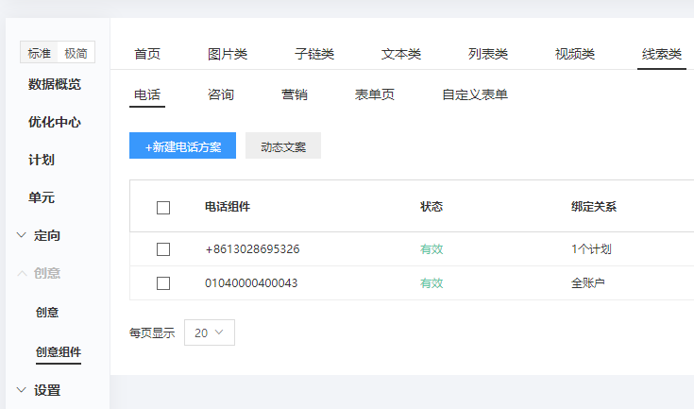
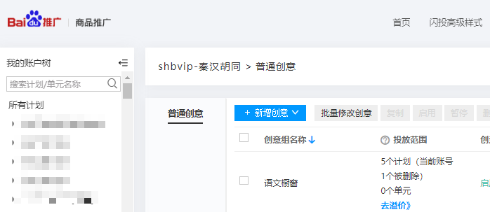
→
返回
没量 原因1：ctr不合格
判断问题
3.1%
门店推广教育行业大盘CTR
是否达到大盘水平？没及格的话需要优化
解决问题
①基础创意和常规推广对齐
②创意组件绑全
图片类、视频类、线索类全绑上
③闪投高级样式绑全
全息、橱窗、图文样式全绑上
http://shantou.baidu.com/
基础创意不要漏
直接用推广助手复制

Slide 6
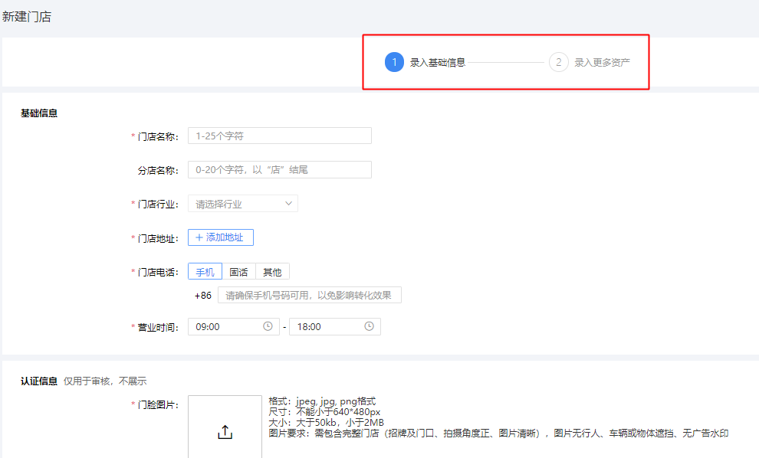
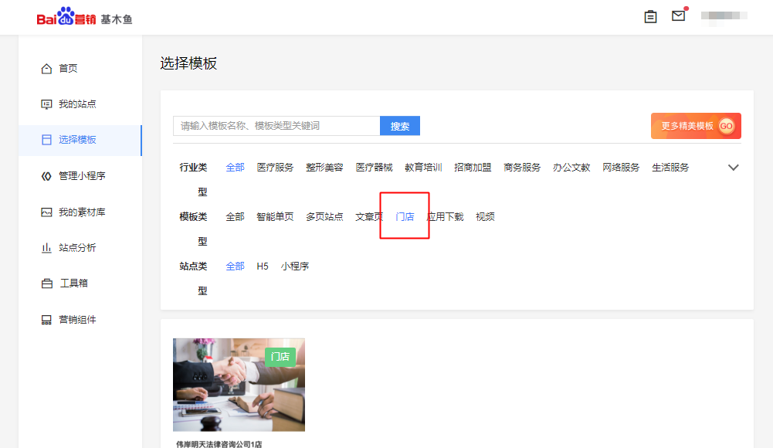
→
返回
没量 原因2：cvr不合格
判断问题
5.3%
门店推广教育行业大盘CVR(抽样)
是否达到大盘水平？没及格的话需要优化
解决问题
cvr不合格，基本是因为落地页没做到位
投放门店推广有两种选择：基木鱼和店铺页，先根据自己的情况选择——
店铺页
适合设计能力较弱的客户
一键生成精美站点
基木鱼
适合有设计能力，个性化需求的客户
已有效果好的官网或基木鱼的客户建议直接把内容搬过来投门店

Slide 7
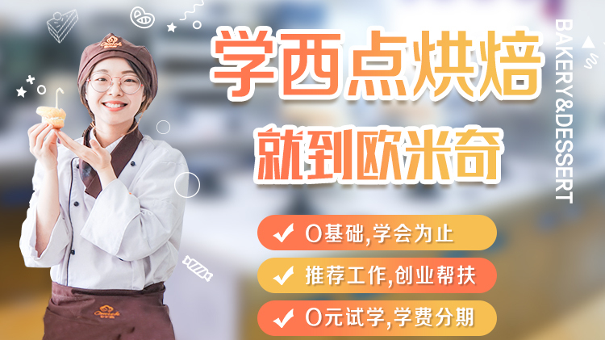
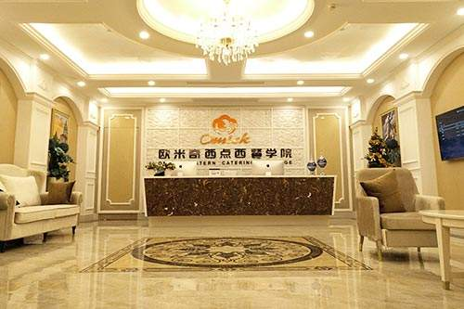


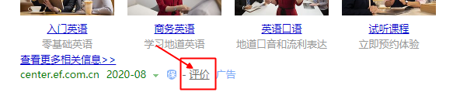
→
返回
如何提升店铺页cvr，三个秘诀
① 商家相册一定要用设计图，用户最关心什么就放什么，有明星代言尽量放上
√
满足学厨最关心三个问题：
1、学完能不能帮就业
2、0基础能不能学
3、价格是否有接受/有没有优惠
×
毫无关键信息
用户一看就走
② 补全模块
1、品牌故事：有视频尽量录入视频
2、名师风采
3、商品/课程：至少传3-6个课程，建议用试听课结尾
4、课程详情页：有详情图的把图都带上
5、问答：放用户经常问的问题，如“你们有体验课么”
6、卡券：内容很重要，如：绘画体验课一节 (领取后到店使用)
③ 完善细节
1、门店名不要晦涩，最好带上业务
2、启用智能电话
3、底部转化名称优化
4、保证评论数量＞5
沈阳欧米奇 ×
沈阳欧米奇西点烘焙培训学校 √

Slide 8

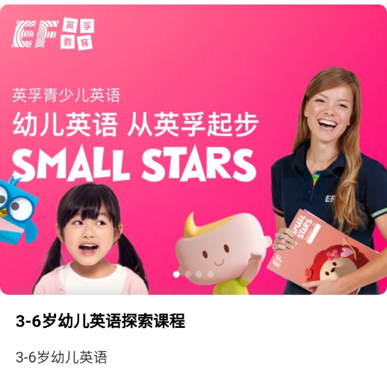
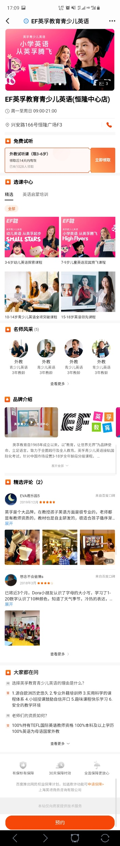
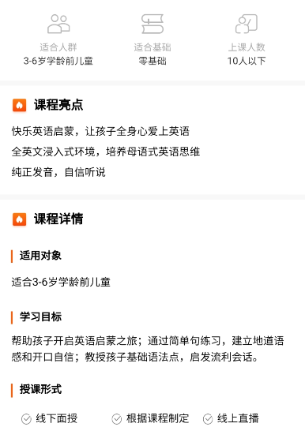
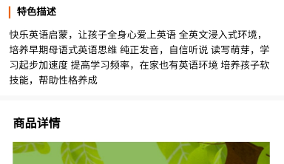
→
返回
课程详情页
店铺页优秀案例—某语言培训品牌

Slide 9
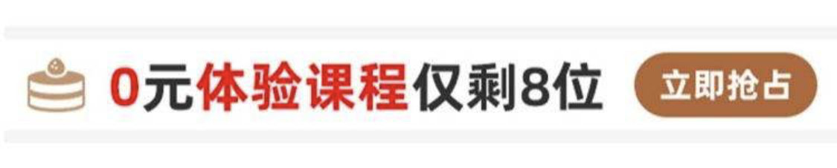
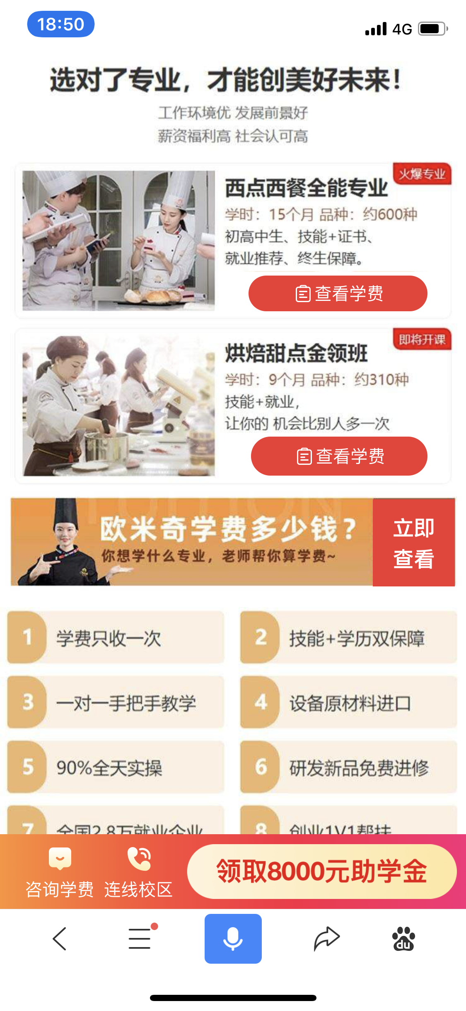
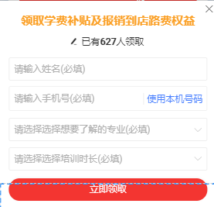
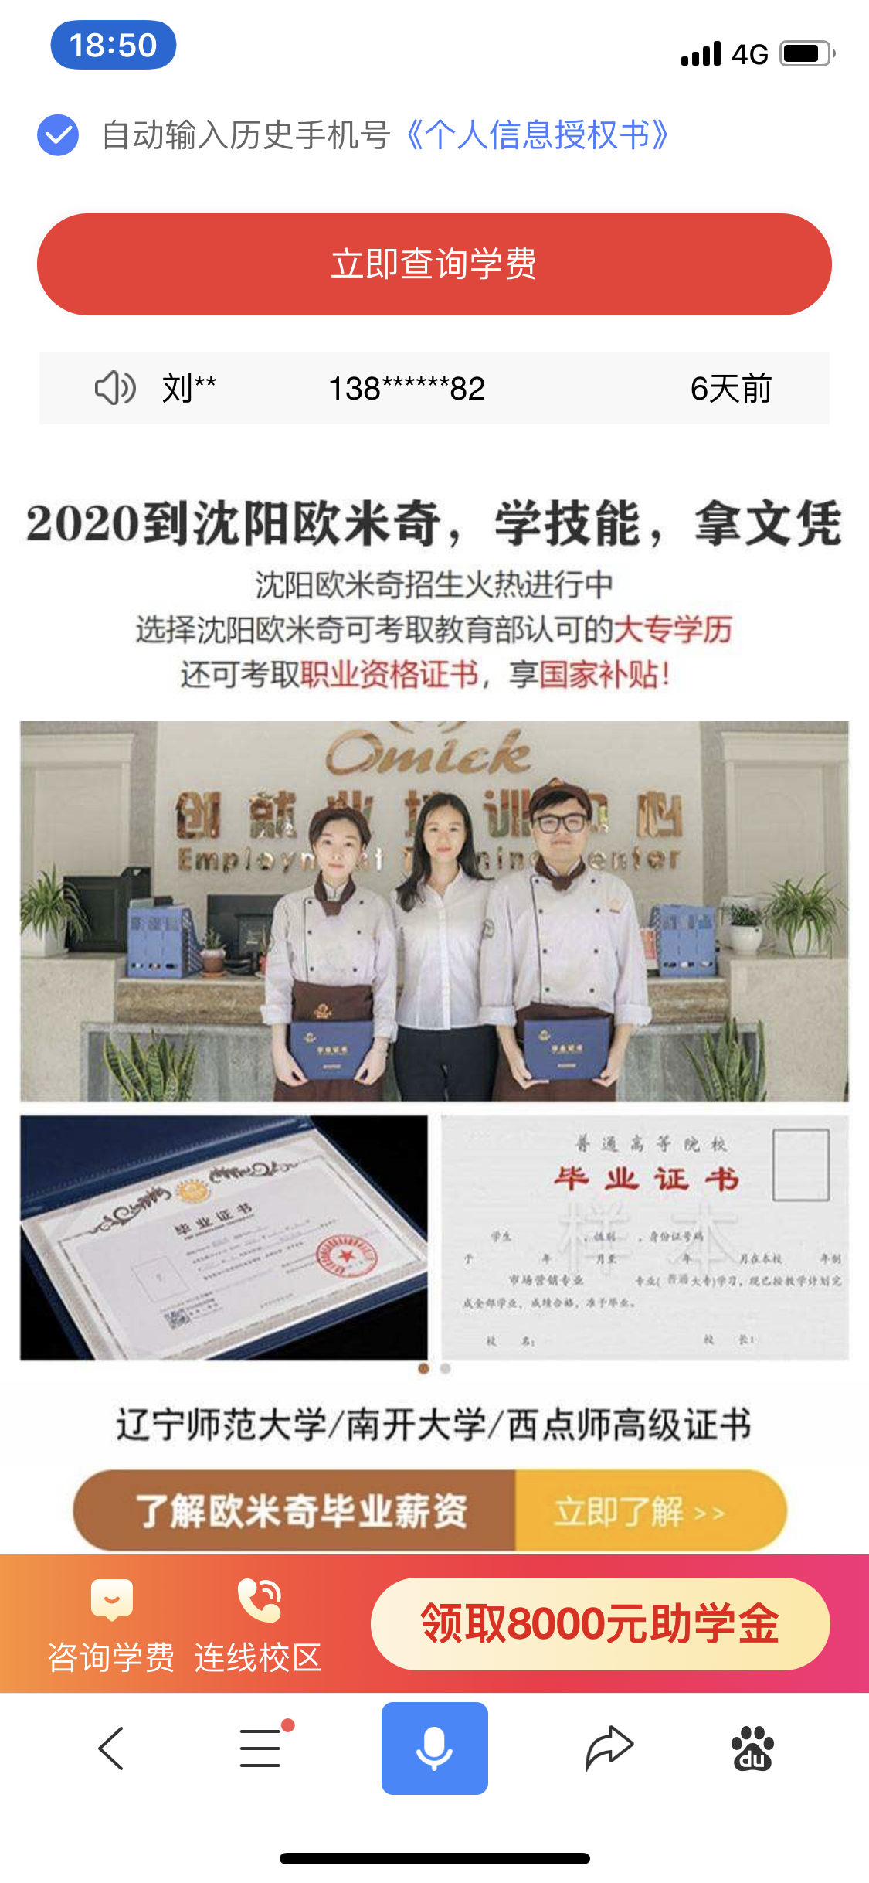
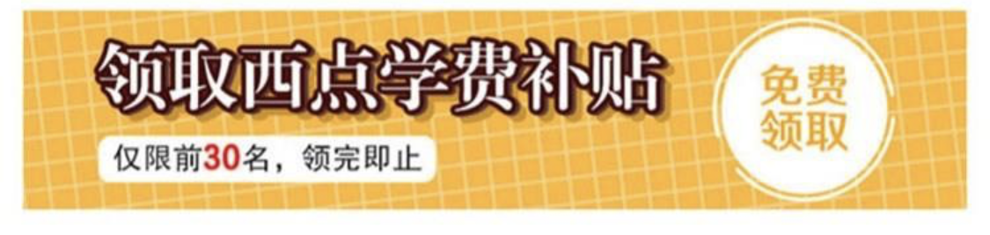
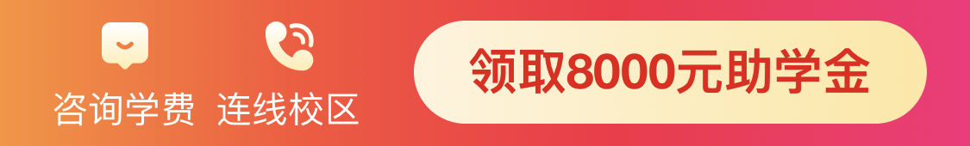
→
返回
如何提升基木鱼cvr，三个秘诀
① 商家相册会应用于落地页头图，一定要用设计图，用户最关心什么就放什么
√
满足学厨最关心三个问题：
1、学完能不能帮就业
2、0基础能不能学
3、价格是否有接受/有没有优惠
×
毫无关键信息
用户一看就走
② 落地页十字方针：既要给信息，又能跳转化
给信息：用户最关心的点都要覆盖到。如毕业后是否能高薪就业，零基础能不能学，学费咨询，优惠活动有啥，品牌优势在哪
跳转化：每个信息点都要潜移默化的引导转化。如立刻了解、立刻抢占、立刻查看、立刻领取、立即查询
③ 底部组件样式和文案，这些小细节恰恰是转化的关键

Slide 10
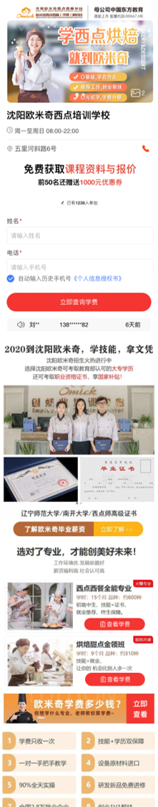
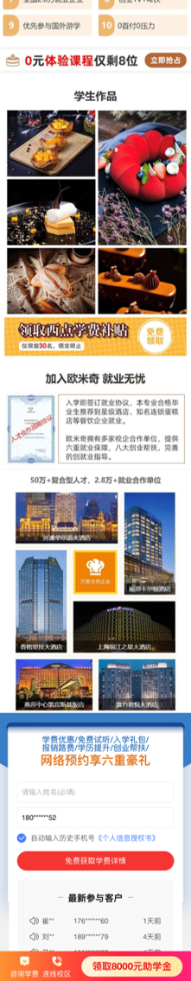
→
返回
基木鱼优秀案例—某餐饮培训机构

Slide 11
→
返回
没量 原因3：出价过低
判断问题
出价是否和常规投放对齐？
对齐出价
解决问题
未使用ocpc
使用ocpc
出价和溢价对齐常规投放即可
前15天累积模型时
出价高于常规投放10%以建立优质冷启动模型
进入二阶后或15天后
逐步降价直到和常规投放持平

Slide 12
→
返回
没量 原因4：地域太狭窄
判断问题
投放范围是否过小？
需判断是否加大投放范围
解决问题
评估投放范围很简单：你们的校区在多少范围以外就招不到学生了，设置这个范围就可以
如果一个城市内校区＜15家，建议投省市维度，不建议投商圈
常规推荐各子行业投放范围——
职业培训（包接送）：省市投放
职业培训（不包接送）：省市投放或25km
IT培训：省市投放或25km
学历教育：省市投放或25km
留学：省市投放或25km
语言培训：15km
K12：15km
兴趣教育：10km
早教：10km

Slide 13
→
返回
没量 原因5：买词&业务没对齐
判断问题
买词&业务是否和常规投放对齐？
对齐买词和业务
解决问题
属于常见问题。搭建门店的基础要求：词&业务与常规投放对齐
否则基石都没搭起来，怎么能垒砌起效果的金字高塔呢
p.门店推广支持使用百度推广助手，批量复制其他单元的词和创意，无需手工重复操作

Slide 14
→
返回
没转化&转化成本高 原因1：ctr不合格
判断问题
3.1%
门店推广教育行业大盘CTR
是否达到大盘水平？没及格的话需要优化
解决问题
①基础创意和常规推广对齐
②创意组件绑全
图片类、视频类、线索类全绑上
③闪投高级样式绑全
全息、橱窗、图文样式全绑上
http://shantou.baidu.com/
基础创意不要漏
直接用推广助手复制

Slide 15
→
返回
没转化&转化成本高 原因2：cvr不合格
判断问题
5.3%
门店推广教育行业大盘CVR(抽样)
是否达到大盘水平？没及格的话需要优化
解决问题
cvr不合格，基本是因为落地页没做到位
投放门店推广有两种选择：基木鱼和店铺页，先根据自己的情况选择——
店铺页
适合设计能力较弱的客户
一键生成精美站点
基木鱼
适合有设计能力，个性化需求的客户
已有效果好的官网或基木鱼的客户建议直接把内容搬过来投门店

Slide 16
→
返回
如何提升店铺页cvr，三个秘诀
① 商家相册一定要用设计图，用户最关心什么就放什么，有明星代言尽量放上
√
满足学厨最关心三个问题：
1、学完能不能帮就业
2、0基础能不能学
3、价格是否有接受/有没有优惠
×
毫无关键信息
用户一看就走
② 补全模块
1、品牌故事：有视频尽量录入视频
2、名师风采
3、商品/课程：至少传3-6个课程，建议用试听课结尾
4、课程详情页：有详情图的把图都带上
5、问答：放用户经常问的问题，如“你们有体验课么”
6、卡券：内容很重要，如：绘画体验课一节 (领取后到店使用)
③ 完善细节
1、门店名不要晦涩，最好带上业务
2、启用智能电话
3、底部转化名称优化
4、保证评论数量＞5
沈阳欧米奇 ×
沈阳欧米奇西点烘焙培训学校 √

Slide 17
→
返回
课程详情页
店铺页优秀案例—某语言培训品牌

Slide 18
→
返回
如何提升基木鱼cvr，三个秘诀
① 商家相册会应用于落地页头图，一定要用设计图，用户最关心什么就放什么
√
满足学厨最关心三个问题：
1、学完能不能帮就业
2、0基础能不能学
3、价格是否有接受/有没有优惠
×
毫无关键信息
用户一看就走
② 落地页十字方针：既要给信息，又能跳转化
给信息：用户最关心的点都要覆盖到。如毕业后是否能高薪就业，零基础能不能学，学费咨询，优惠活动有啥，品牌优势在哪
跳转化：每个信息点都要潜移默化的引导转化。如立刻了解、立刻抢占、立刻查看、立刻领取、立即查询
③ 底部组件样式和文案，这些小细节恰恰是转化的关键

Slide 19
→
返回
基木鱼优秀案例—某餐饮培训机构

Slide 20
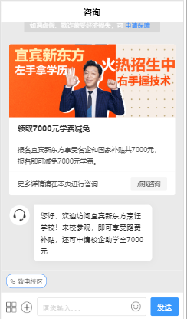
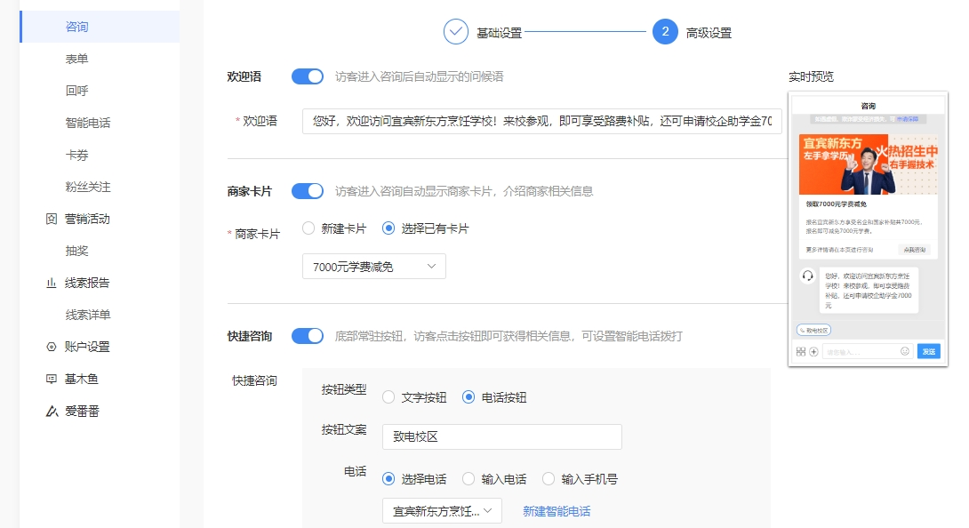
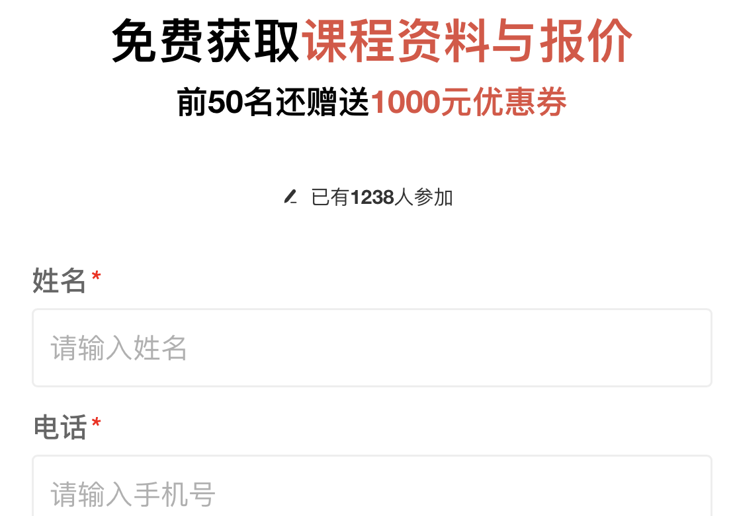
→
返回
没转化&转化成本高 原因3：有效转化率低
判断问题
25% 62%
门店推广-主动咨询率(抽样) 门店推广-表单有效率(抽样)
是否达到大盘水平？
没及格的话需要优化
主动咨询率：用户主动发起对话咨询数/总咨询数
表单有效率：有效表单/总表单数
解决问题
主动咨询率怎么查？
基木鱼-营销通-线索详单，下载咨询报表
看下用户对话数＞0的占总咨询数的比例
如何提升表单有效率？
1、表单尽快处理
处理越快，有效率越高
半小时内/半小时外有效率几近差一倍
2、表单开启智能验证
3、文案注意细节
活用计数项
如何提升用户咨询对话意愿？
完善咨询页
在基木鱼-营销通-咨询
开启欢迎语和商家卡片
参考右侧咨询页优秀案例
咨询
表单

Slide 21
→
返回
没转化&转化成本高 原因4：ocpc设置不合理
判断问题
ocpc设置的正确嘛？
自查三个ocpc设置问题
解决问题
1、自查数据来源和转化目标
数据来源标准：基木鱼/度小店+咨询工具授权+电话数据授权
转化目标标准：表单提交成功+一句话咨询+电话接通
2、自查ocpc搭建模式和当前状态
ocpc是否分包太多，导致进不了二阶？——把包整合起来
ocpc当前状态是不是学习失败？——删包重建
3、自查ocpc拓量方式
ocpc初期，建议使用保守拓量或均衡拓量，不推荐开启积极拓量

Slide 22
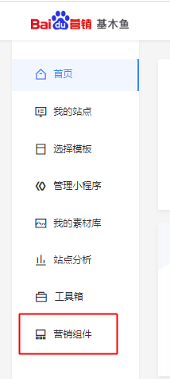
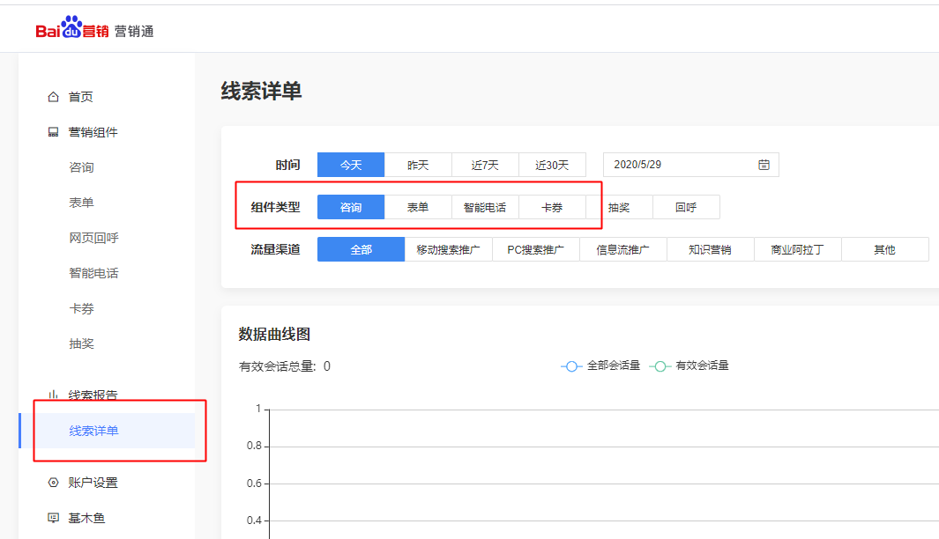
→
返回
没转化&转化成本高 原因5：数据统计有缺失
判断问题
转化数据全统计到了么？
自查统计方法是否正确
解决问题
查询转化线索最准确的方式：
ocpc × 营销通 √
位置：基木鱼-营销组件-线索详单
分别统计表单、智能电话、卡券、咨询的转化数据，可以在右下角下载详情
下载详情后，通过筛选计划名称，即可找到门店带来的所有线索

Slide 23
→
返回
没转化&转化成本高 原因6：买词&业务没对齐
判断问题
买词&业务是否和常规投放对齐？
对齐买词和业务
解决问题
属于常见问题。搭建门店的基础要求：词&业务与常规投放对齐
否则基石都没搭起来，怎么能垒砌起效果的金字塔呢
p.门店推广支持使用百度推广助手，批量复制其他单元的词和创意，无需手工重复操作

Slide 24
→
返回
量和成本波动大 原因1：账户调整频繁
判断问题
波动前是否有频繁调整账户行为
自查操作记录
解决问题
对账户波动造成影响的因素：
1、调整关键词：如删词、否词（词在30天内有消费）
2、调整出价：大幅降价（一次降价超过出价的10%）
3、调整其他定向：调整地域定向、调整人群定向
4、调整预算：预算控制、调整投放时间
5、用户流量影响：重大节日、寒暑假及其他行业波动期

Slide 25
→
返回
量和成本波动大 原因2：ocpc下操作不规范
判断问题
ocpc托管下是否有异常操作行为
自查操作记录
解决问题
冷启动阶段（投放前15天或累积30个转化前）不要进行以下操作
1、调整ocpc出价——不管是加价还是降价
2、修改定向
3、添加否词、删词
4、暂停投放超过半天
冷启动通过后 尽可能谨慎操作
1、大幅降价——一次降价动作超过10%，每次降价间隔2天以内
2、添加否词、删词——ocpc托管下尽可能不要添加否词，即使添加也添加精准否
3、调整拓量方式——拓量方式的修改可能会造成2-3天的流量波动

Slide 26
→
返回
线索有效率低 原因1：词-创意-落地页-咨询页相关性低
判断问题
广告全链路相关性如何？
自查相关性
解决问题
自查相关性的一个技巧，就是把自己当成一个用户，摘几个计划观察
1、query用户的需求-bidword相关么？
2、bidword-创意相关么？
3、创意-落地页相关么？
4、落地页里面的转化引导是用户感兴趣的么？
5、用户发生转化后（比如点击咨询）-咨询页的内容是用户想问的么？

Slide 27
→
返回
线索有效率低 原因23：咨询/表单页设置不合理
判断问题
25% 62%
门店推广-主动咨询率(抽样) 门店推广-表单有效率(抽样)
是否达到大盘水平？
没及格的话需要优化
主动咨询率：用户主动发起对话咨询数/总咨询数
表单有效率：有效表单/总表单数
解决问题
主动咨询率怎么查？
基木鱼-营销通-线索详单，下载咨询报表
看下用户对话数＞0的占总咨询数的比例
如何提升表单有效率？
1、表单尽快处理
处理越快，有效率越高
半小时内/半小时外有效率几近差一倍
2、表单开启智能验证
3、文案注意细节
活用计数项
如何提升用户咨询对话意愿？
完善咨询页
在基木鱼-营销通-咨询
开启欢迎语和商家卡片
参考右侧咨询页优秀案例
咨询
表单

Slide 28
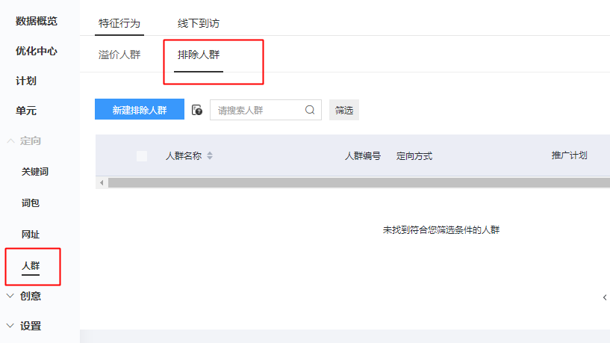
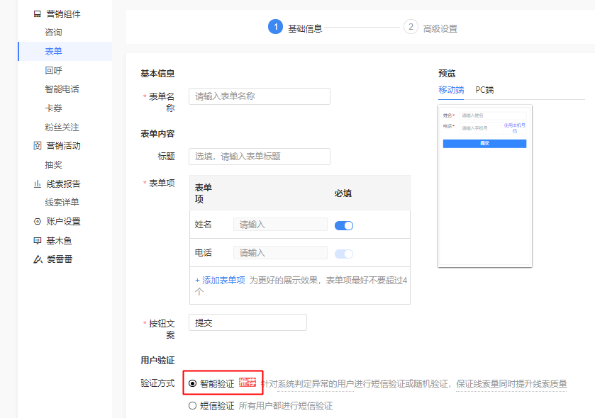
→
返回
线索有效率低 原因4：竞品攻击&恶意攻击
判断问题
明显的恶意攻击
比如竞品电话或推销
使用屏蔽和验证功能
解决问题
如何屏蔽？
运用观星盘添加排除人群包（定向-人群-排除人群）
或运用商盾屏蔽异常IP（工具中心-商盾）
如何验证？
表单开启验证（基木鱼-营销通-表单）
建议使用智能验证

Slide 29
欢迎提供宝贵建议
问题排查快速响应
KA&直销hi群：1817044
渠道同学hi群：1842997
产品组邮箱 MD@baidu.com
THANKS

